Slide 1
Конкурс учебно-методических разработок экологической проблематики
Михайлова Марина Геннадьевна,
начальник отдела экологического образования и просвещения
ОГБУ «Облкомприрода»

Slide 2
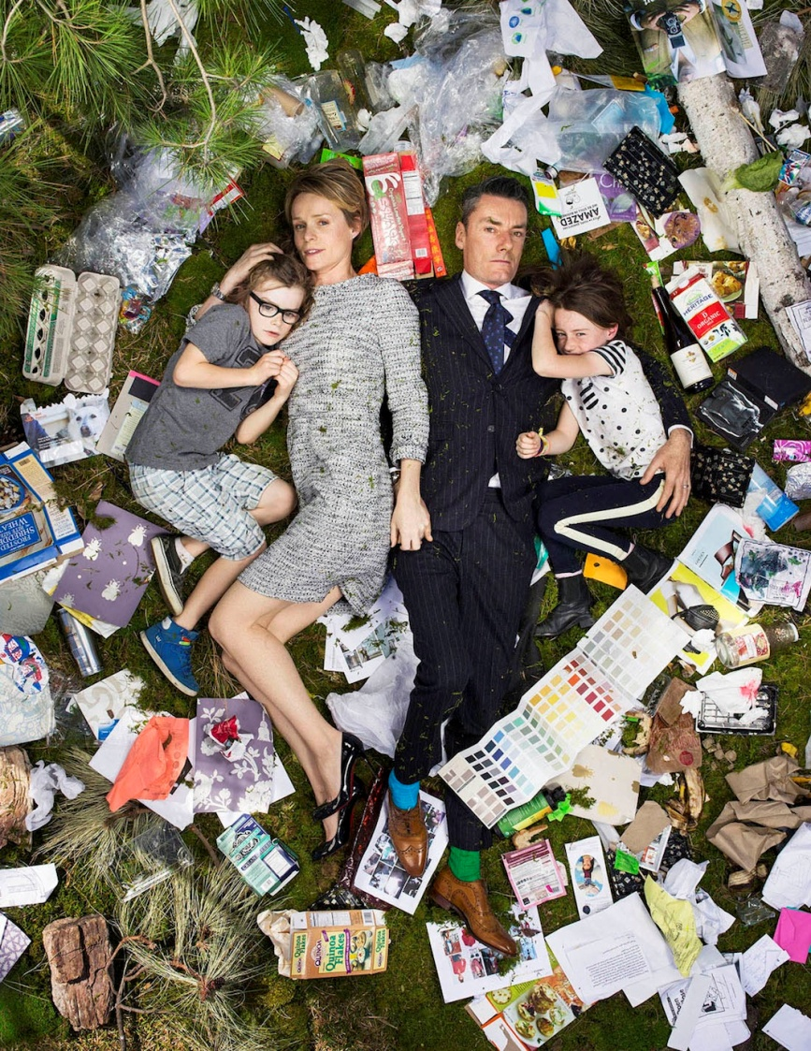
Цель: создать общедоступный банк методических разработок, посвященных теме обращения с отходами.
Задачи:
организовать информационное пространство для презентации опыта педагогов и сотрудников культуры, реализующих экологические образовательные программы;
распространить опыт современных и инновационных методик преподавания, повышающих эффективность экологического образования и просвещения;
повысить уровень экологической ответственности обучающихся.

Slide 3
Участники:
воспитатели;
педагоги общеобразовательного, дополнительного, профессионального образования;
сотрудники учреждений культуры.

Slide 4
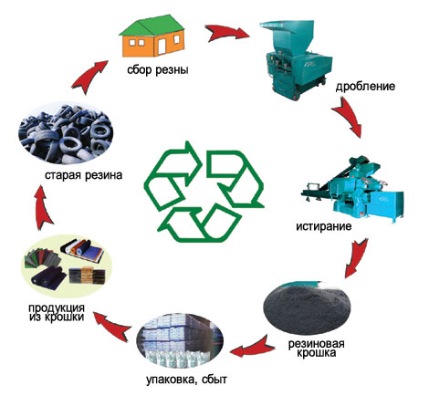
Тематика работ должна быть направлена на формирование экологически осознанного стиля жизни человека и развитие у обучающихся навыков обращения с бытовыми отходами
Выбор темы

Slide 5
+ | -
«Мы за чистый мир» | «Экология и культура – с. Макеевка»
«Проблема утилизации ртуть содержащих источников света» | «Энергосбережение»
«Ресурсосбережение. Раздельный сбор и переработка отходов» | «Проблемы загрязнения в Южной Америке»
«Изготовление интерьерного украшения из бросового материала» | «Изготовление картины из листьев: Осеннее настроение»
 | «Экологическая безопасность продуктов питания»

Slide 6
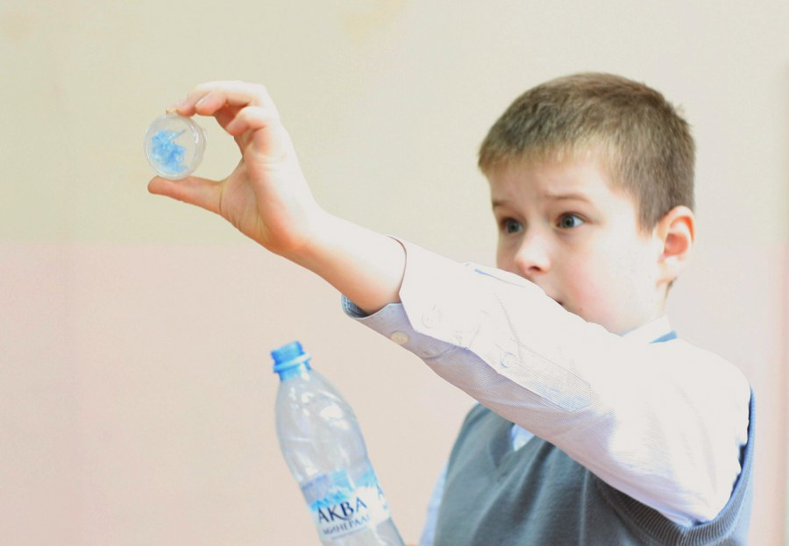
Форма проведения занятия
не более
45 минут
Лекция
Семинары
Дискуссии
Конференции
Викторины
Конкурсы
Экскурсии
Туристические походы
Обучающие игры
Презентация
Защита проектов
Круглый стол
Мозговая атака
Ролевые игры

Slide 7
Структура конкурсного материала
Титульный лист
Аннотация
Содержательная часть
Приложения
Не более
9 стр.

Slide 8
Титульный лист
«Технический колледж»
Методическая разработка
внеклассного мероприятия
Конкурс профессионального мастерства
по профессии «Портной»
Тема «Экологический дизайн»
Автор:
Преподаватель, Иванова
Томск 2017
ОГБПОУ «Технический колледж»
Экологический дизайн
Автор:
Иванова Анна Ивановна,
учитель биологии
Томск 2017

Slide 9
Аннотация
Не более 200 слов
Какой теме посвящена методическая разработка
Обоснование выбора формы проведения занятия
Новизна работы
Практическая значимость

Slide 10
Содержательная часть
Не более 7 стр.
Актуальность выбранной темы
Цель и задачи
Форма проведения занятия
Методические рекомендации по подготовке и проведению мероприятия
План/сценарий мероприятия
Используемая литература

Slide 11
Приложения
Видеоролики
Мультипликационные фильмы
Музыкальные произведения
Раздаточный материал
Презентации

Slide 12
Критерии оценки
- материалы должны соответствовать тематике конкурса;
- работа должна соответствовать структуре конкурсного материала;
- новизна работы;
- логичность изложения материала;
- фактическая достоверность и информативность;
- технологичность;
- практическая значимость.

Slide 13
Условия участия в конкурсе
1. Участие в конкурсе бесплатное.
2. До 10 октября 2017 г. отправить заявку и заполненную анкету.
3. До 10 декабря 2017 г. прием конкурсных работ.
4. 23 декабря 2017 г. награждение победителей.
работы направлять по адресу: artchaostomsk@mail.ru
справки по тел.: 8 (3822) 90-39-27, Михайлова Марина Геннадьевна,
Васина Ольга Владимировна
Призовой фонд конкурса:
1 место – 15 000 рублей,
2 место – 10 000 рублей,
3 место – 5 000 рублей.

Slide 14
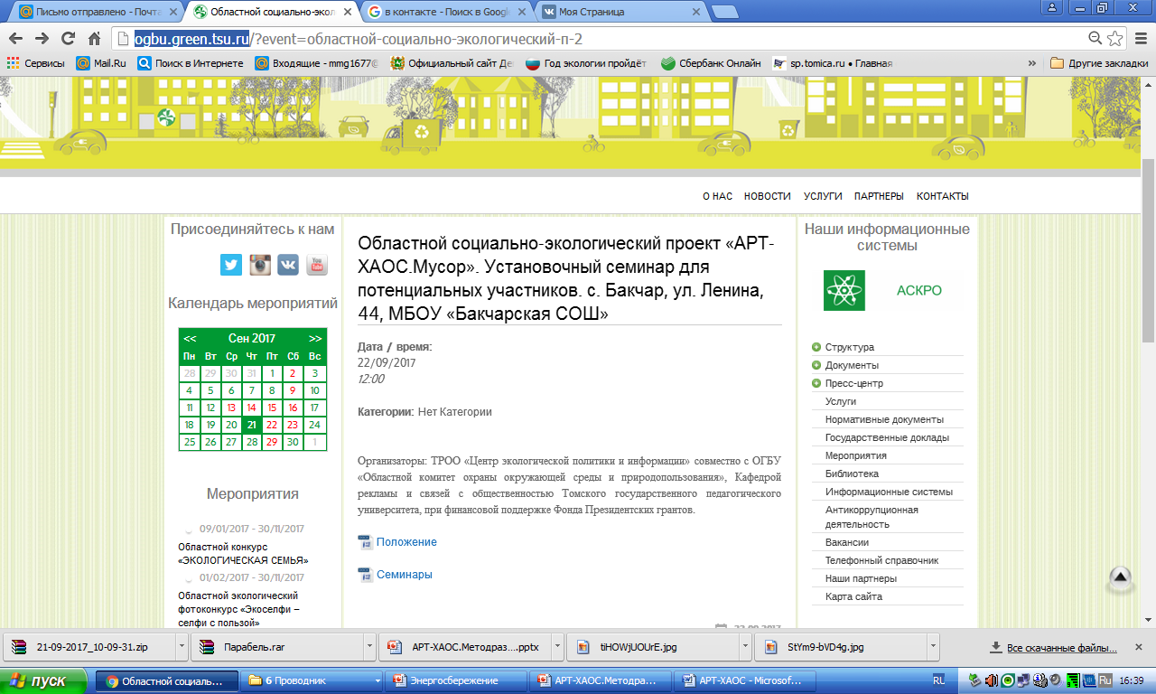
Размещение конкурсных документов
Сайт ОГБУ «Облкомприрода» http://ogbu.green.tsu.ru/
Страница ВКонтакте
ОГБУ «Облкомприрода»
vk.com/oblkompriroda_tomsk
Страница Вконтакте
Изумрудный Томск | ART-ХАОС 2.0
vk.com/izumrudniy_tomsk

Slide 15
Спасибо за внимание!

